Slide 1
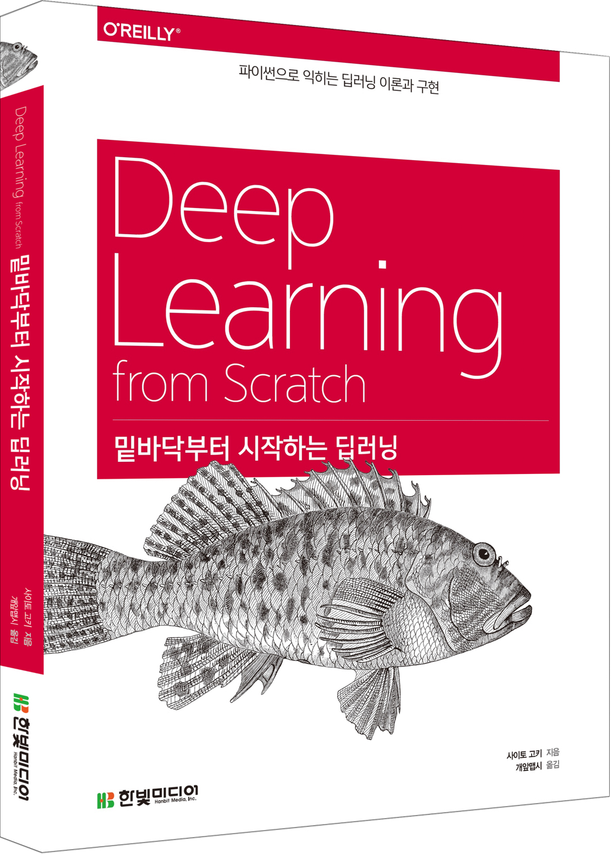
밑바닥부터 시작하는 딥러닝 -사이토 고키- 황의지

Slide 2
CHAPTER 6. 학습 관련 기술들
가중치 매개변수 최적값 탐색법 (최적화)
가중치 매개변수 초깃값, 하이퍼파라미터 설정 방법
정규화 / 배치 정규화
“학습 효율과 정확도＂

Slide 3
6.1 매개변수 갱신
최적화 : 손실함수 낮추는 매개변수 최적값 찾기 = 신경망 학습
그러나 매개변수 많고 공간 넓어서 어렵다.
지금까지의 방법 : ‘SGD’
엄밀히 말하면 Mini-batch Gradient Descent임

Slide 4
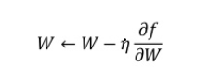
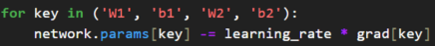
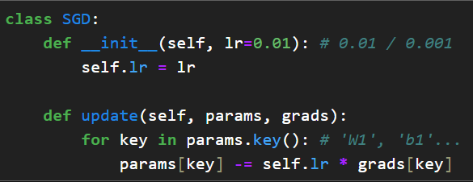
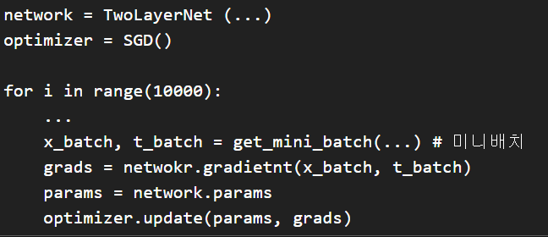
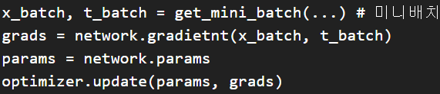
6.1.2 확률적 경사 하강법(SGD)
기울어진 방향으로 일정거리 가겠다.
쉽게 바꿀 수 있다!
모듈화!
Notes:
수도코드(의사코드) 흉내내서 알고리즘
한단계가 정확히 추가된 느낌이네, 이렇게하면 끼워넣기도 가능하고 저 lr 같은 인스턴스 변수도 변화주기 좋겠다!
대부분 딥러닝 프레임워크는 다양한 최적화 기법을 구현해서 제공한다고 함. 모멘텀 뒤에 나옴

Slide 5
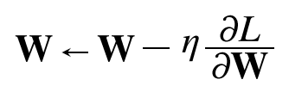
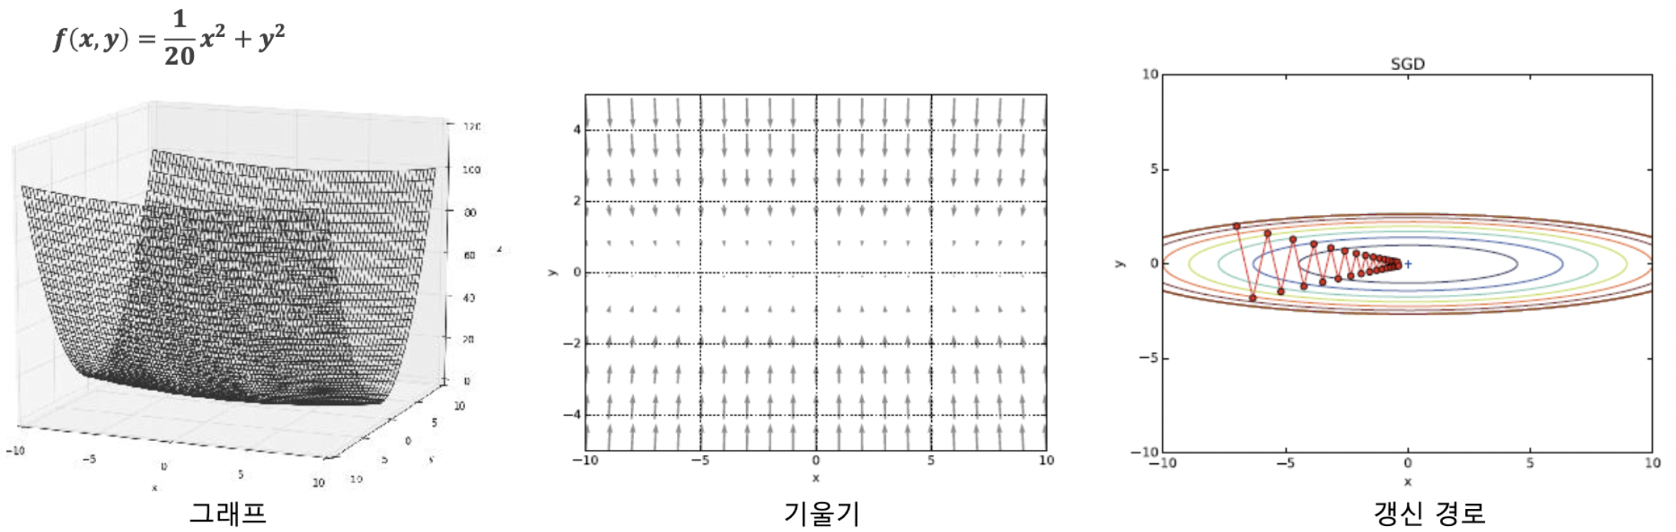
6.1.3 SGD의 단점
문제에 따라 비효율
비등방성 함수 : 방향에 따라 성질/기울기가 달라짐
최솟값은 0,0인데 기울기의 방향이 대부분 다른 곳을 가리키고 있다.
지그재그 이동 비효율적!
Notes:
기울어진 방향이 최솟값 방향과 다른게 지그재그의 원인

Slide 6
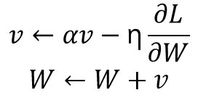
6.1.4 모멘텀
Momentum 운동량
v, velocity
“기울기 방향으로 힘을 받아 물체가 가속된다“ (물리 법칙)
av : 물체가 아무런 힘을 받지 않을 때 서서히 하강시키는 역할
과거 이동했던 방향을 기억하면서(기존 관성) 그 방향으로 일정하게 추가 이동
a – 0.9 … (관성 계수, momentum)
지면 마찰, 공기 저항
Notes:
수도코드(의사코드) 흉내내서 알고리즘
한단계가 정확히 추가된 느낌이네
대부분 딥러닝 프레임워크는 다양한 최적화 기법을 구현해서 제공한다고 함. 모멘텀 뒤에 나옴

Slide 7
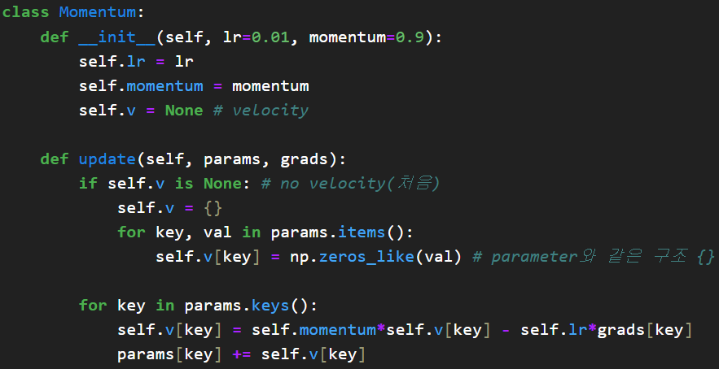
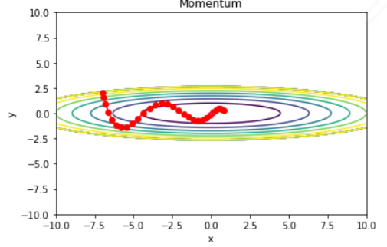
6.1.4 모멘텀
기울어진 한 방향으로 계속 속도 받고 + 이동하겠다.
x축 한 방향으로 일정하게 가속
-> SGD보다 빠르게 도달해서 지그재그 줄어듦
SGD와 클래스 method 같다!
Notes:
쉽게 갈아끼울 수 있겠네 이런식으로가면~
여전히 Y축 힘은 크고 속도 안정적이지 못함
x축 방향으로 끌고가는거지
공이 그릇 바닥을 구르는 듯

Slide 8
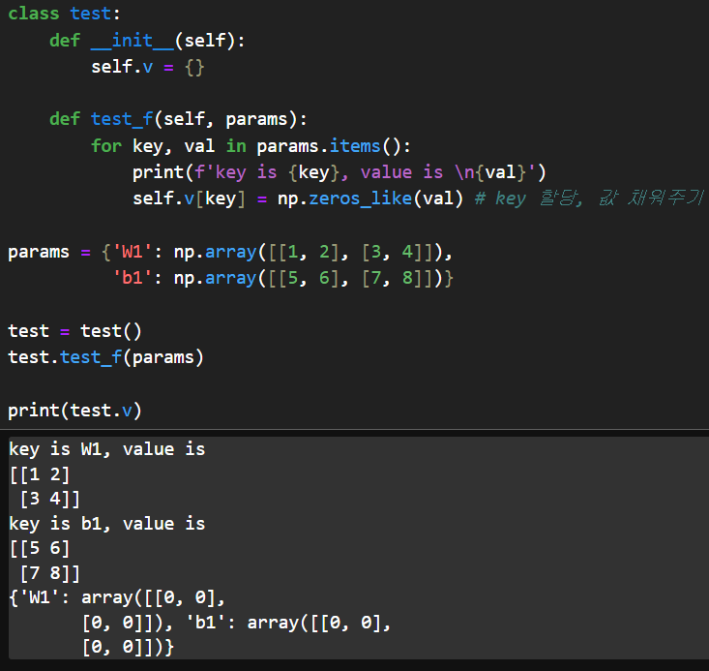
6.1.4 모멘텀
Notes:
쉽게 갈아끼울 수 있겠네 이런식으로가면~

Slide 9
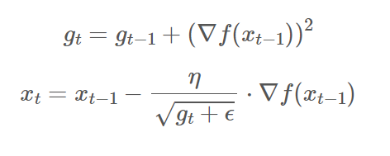
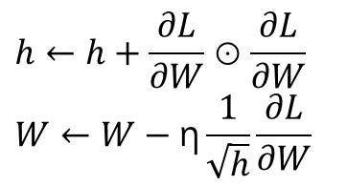
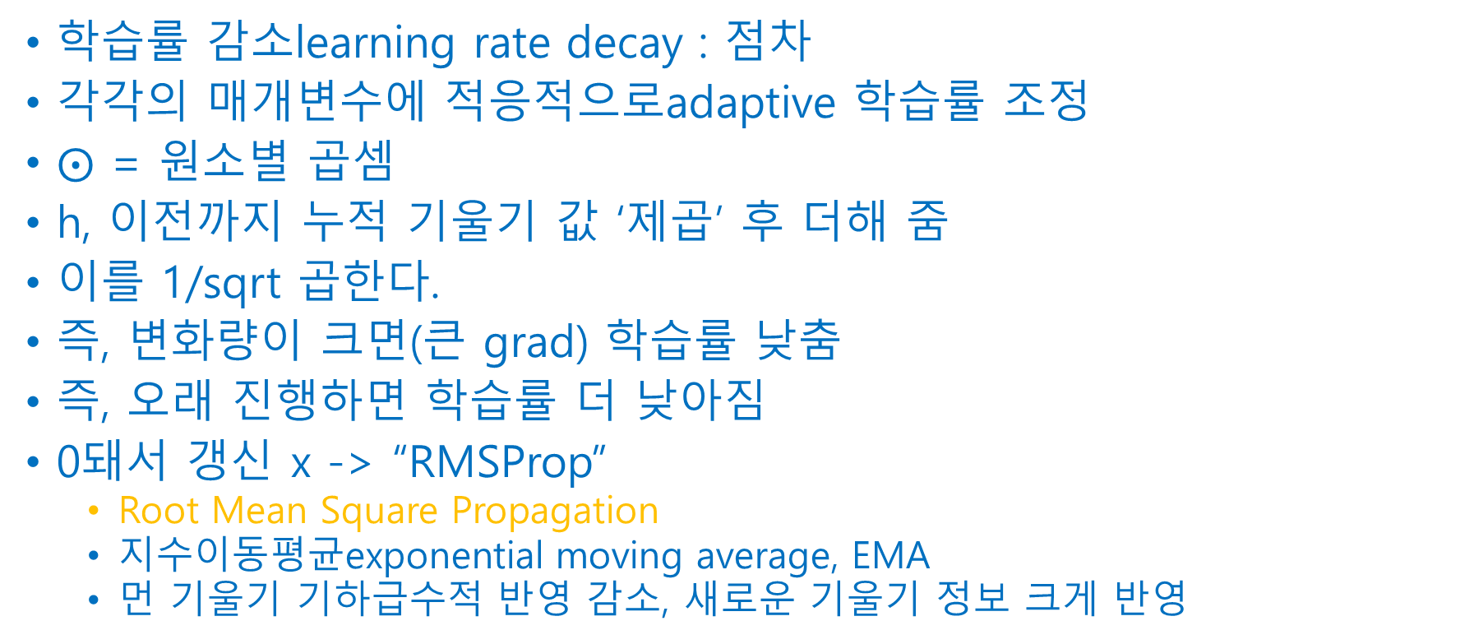
6.1.5 AdaGrad Adaptive Gradient
학습률 감소learning rate decay : 점차
각각의 매개변수에 적응적으로adaptive 학습률 조정
$⨀$ = 원소별 곱셈
h, 이전까지 누적 기울기 값 ‘제곱’ 후 더해 줌
이를 1/sqrt 곱한다.
즉, 변화량이 크면(큰 grad) 학습률 낮춤
즉, 오래 진행하면 학습률 더 낮아짐
0돼서 갱신 x -> “RMSProp”
Root Mean Square Propagation
지수이동평균exponential moving average, EMA
먼 기울기 기하급수적 반영 감소, 새로운 기울기 정보 크게 반영
Notes:
lr 너무 크면 발산하고 너무 작으면 시간 오래걸림
입력 데이터가 여러번 학습되는 학습모델에 유용하게 쓰이는데 대표적으로 언어와 관련된 word2vec이나 GloVe에 유용합니다. 이는 학습 단어의 등장 확률에 따라 변수의 사용 비율이 확연하게 차이나기 때문에 많이 등장한 단어는 가중치를 적게 수정하고 적게 등장한 단어는 많이 수정할 수 있기 때문입니다.출처: https://twinw.tistory.com/247 [흰고래의꿈:티스토리]

Slide 10
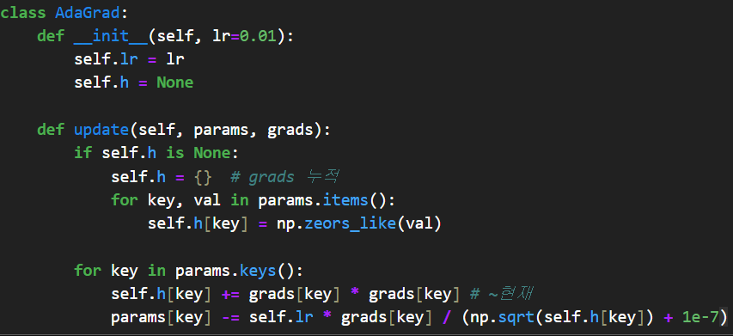
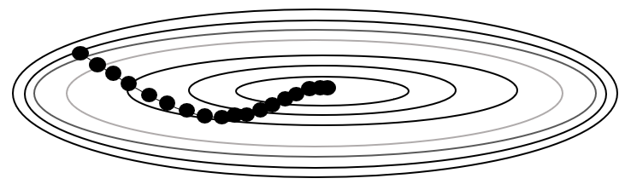
6.1.5 AdaGrad Adaptive Gradient
효율적 움직임!
y축 방향 갱신 강도 약해짐, 지그재그 줄어듦
ε(입실론), 아주 작은 상수를 의미
0으로 나누는 것을 방지, 인수로 설정 가능
Notes:
lr 너무 크면 발산하고 너무 작으면 시간 오래걸림
입력 데이터가 여러번 학습되는 학습모델에 유용하게 쓰이는데 대표적으로 언어와 관련된 word2vec이나 GloVe에 유용합니다. 이는 학습 단어의 등장 확률에 따라 변수의 사용 비율이 확연하게 차이나기 때문에 많이 등장한 단어는 가중치를 적게 수정하고 적게 등장한 단어는 많이 수정할 수 있기 때문입니다.출처: https://twinw.tistory.com/247 [흰고래의꿈:티스토리]
엡실론-델타 논법은 함수의 극한을 수학적으로 명확하게 정의하는 방법이다

Slide 11
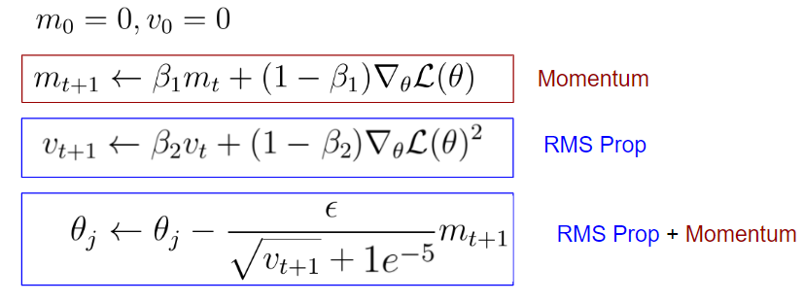
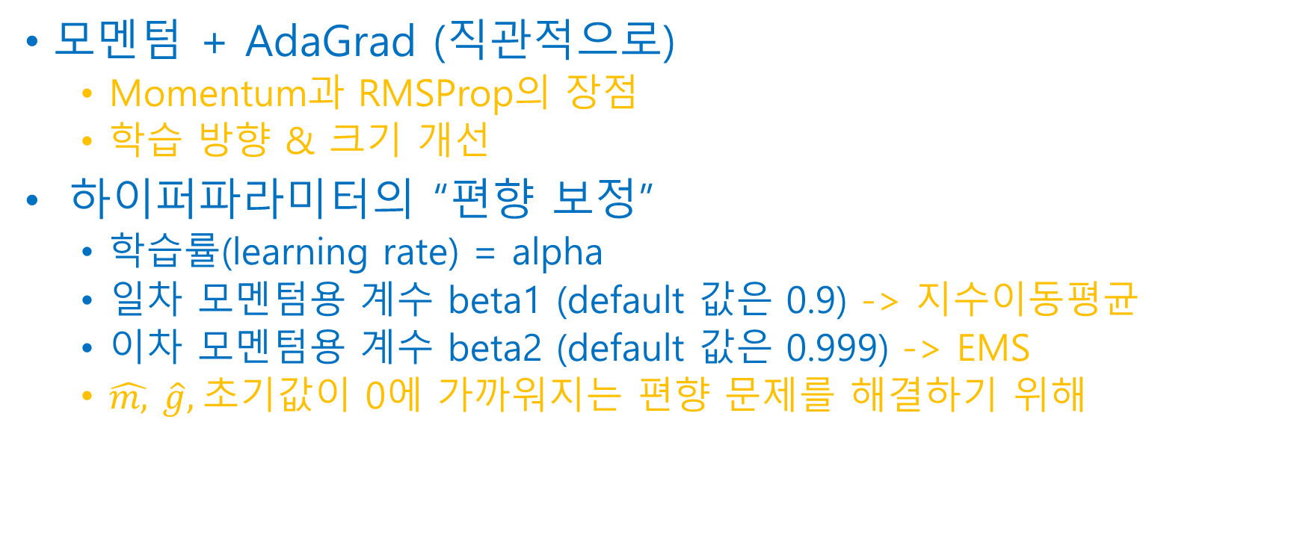
6.1.6 Adam
모멘텀 + AdaGrad (직관적으로)
Momentum과 RMSProp의 장점
학습 방향 & 크기 개선
하이퍼파라미터의 “편향 보정”
학습률(learning rate) = alpha
일차 모멘텀용 계수 beta1 (default 값은 0.9) -> 지수이동평균
이차 모멘텀용 계수 beta2 (default 값은 0.999) -> EMS
$\hat{m,} \hat{g},$초기값이 0에 가까워지는 편향 문제를 해결하기 위해

Slide 12
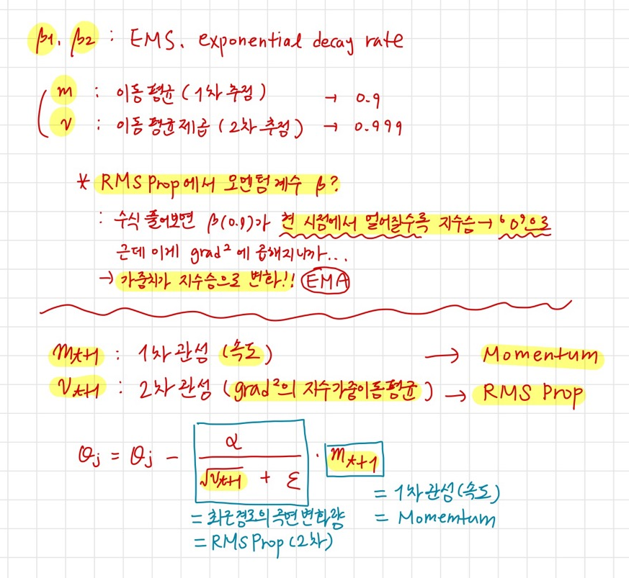
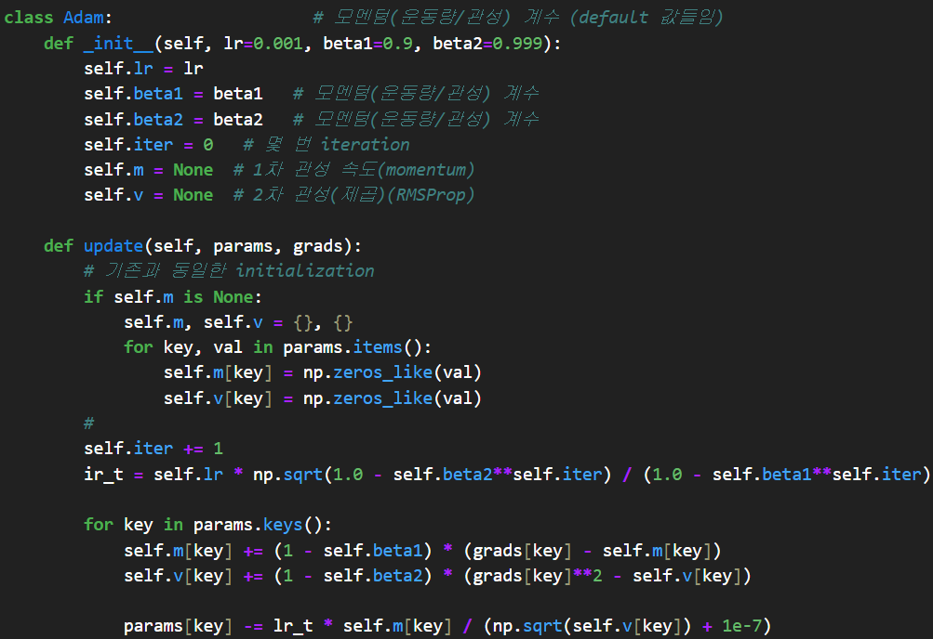
6.1.6 Adam
Root Mean Square Propagation
Notes:
https://sonstory.tistory.com/70

Slide 13
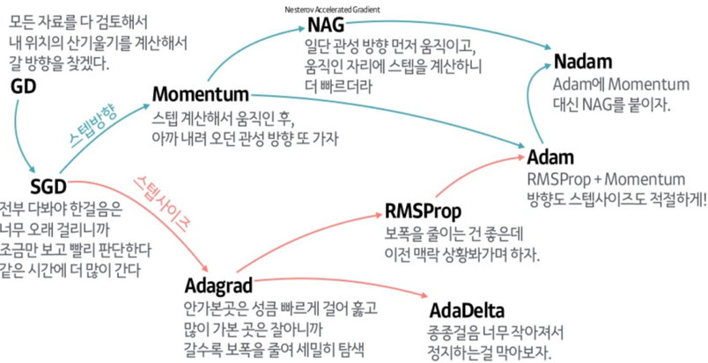
6.1.7 어느 갱신 방법을 이용할 것인가?
풀어야 할 문제가 무엇이냐에 따라
하이퍼파라미터를 어떻게 설정하냐에 따라서 결과도 달라진다.
최근 Adam

Slide 14
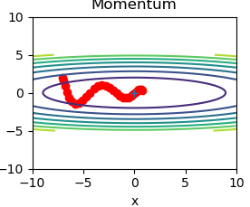
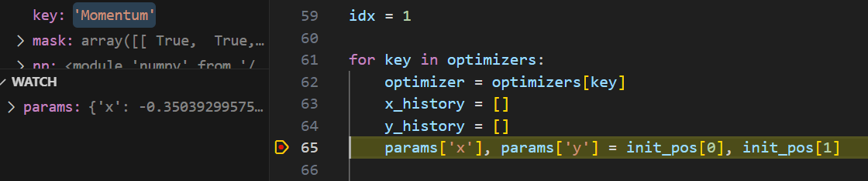
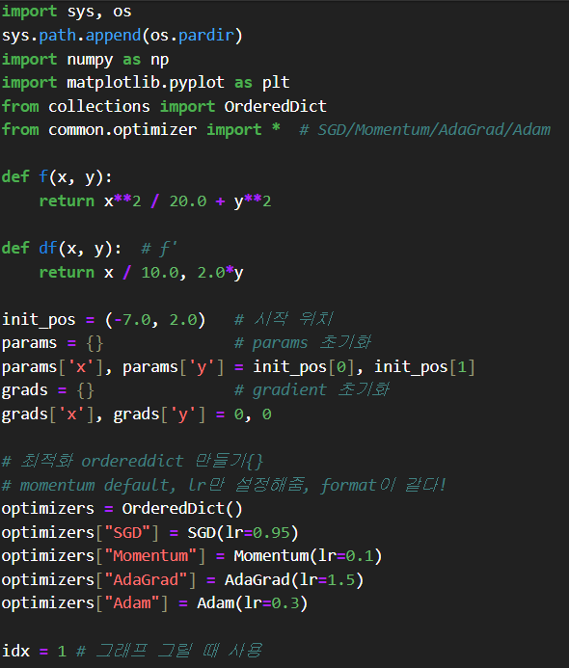
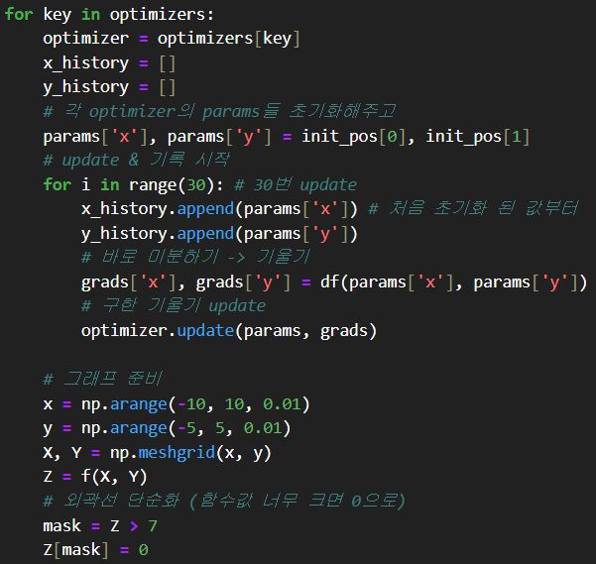
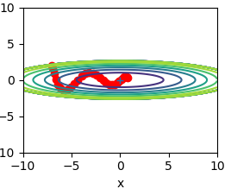
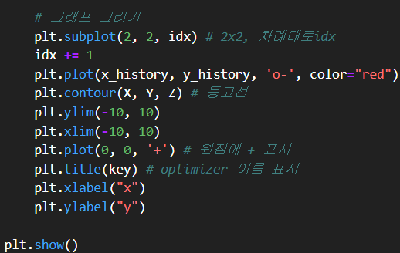
6.1.7 어느 갱신 방법을 이용할 것인가?
Notes:
adagrad는 점점 할수록 나누면 0으로 만들어서 초기에 일단 크게해놓은건가 싶고
adam이랑 momentum은 일단 기본적으로 lr 0이어도 관성이 움직이 지속시키니까 작게 한건가 싶고..
sgd는 왔다갔다하느라 진도 느리니까 일단 빠르게 하라고 높게 준건가 싶다.
subplot(row, col, idx) 수임 수!

Slide 15
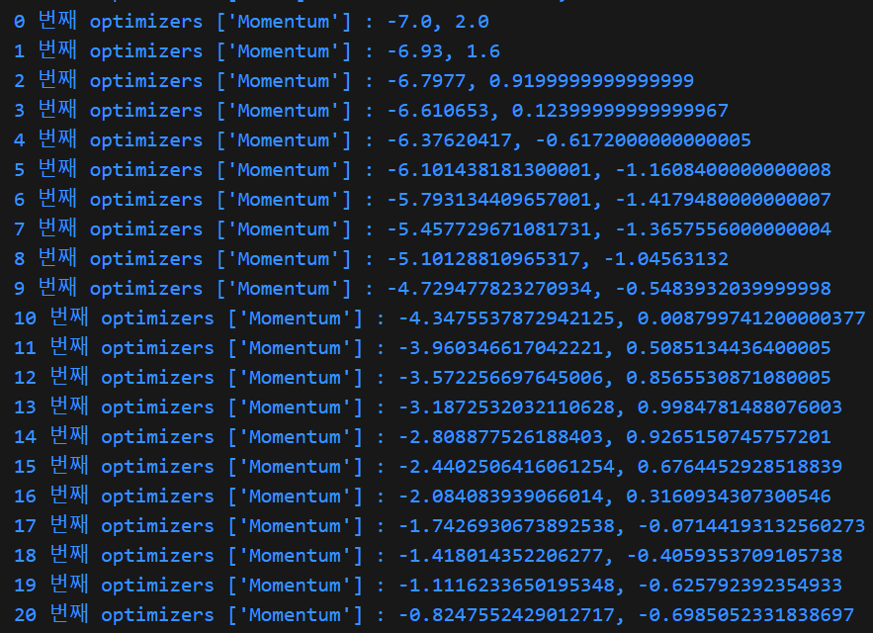
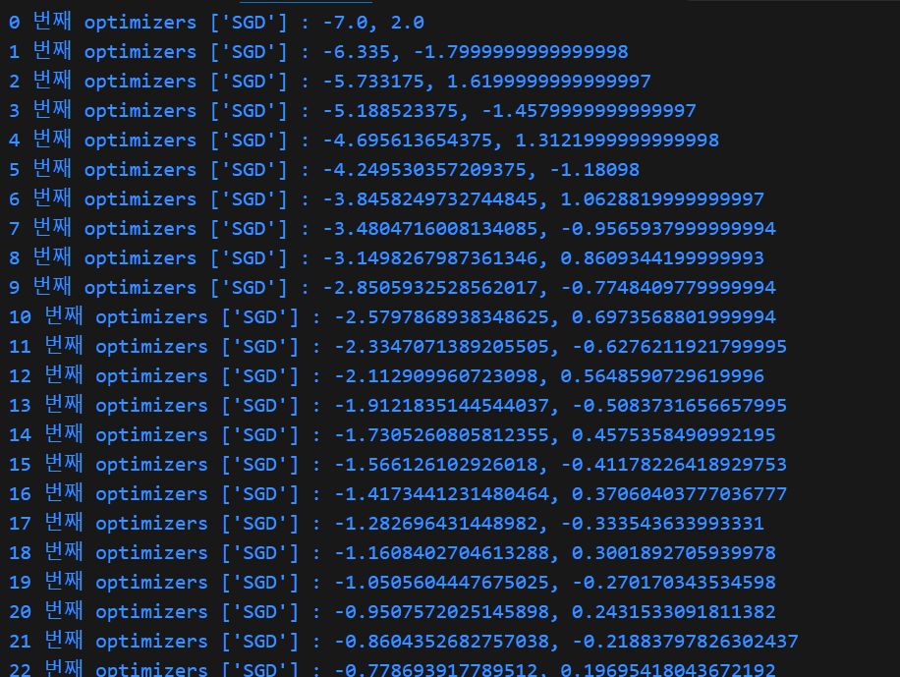
6.1.7 어느 갱신 방법을 이용할 것인가?

Slide 16
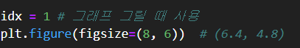
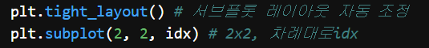
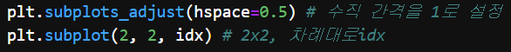
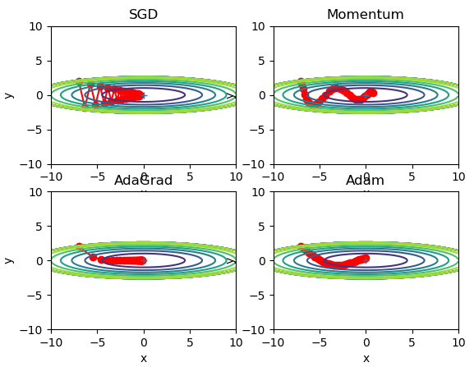
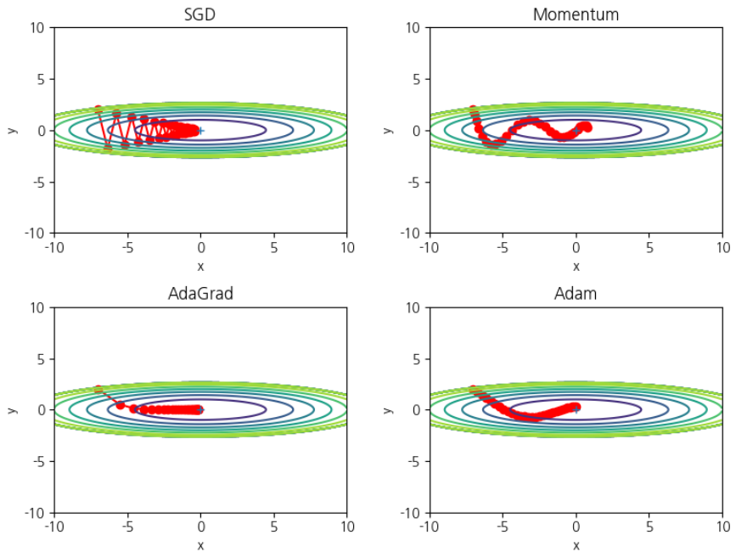
6.1.7 어느 갱신 방법을 이용할 것인가?
Notes:
아담이 모멘텀같이 공굴러가는듯하지만 흔들림이 적다
https://steadiness-193.tistory.com/174 - 간격조절법 이거찐
https://tempdev.tistory.com/35
wspace, hspace : subplot의 가로, 세로 간격을 조정한다.
fig, axs = plt.subplots(3,1,constrained_layout=True) or
fig = plt.figure(constrained_layout = True) -> 이건 한줄씩 표시됐음 ㅠ 별로

Slide 17
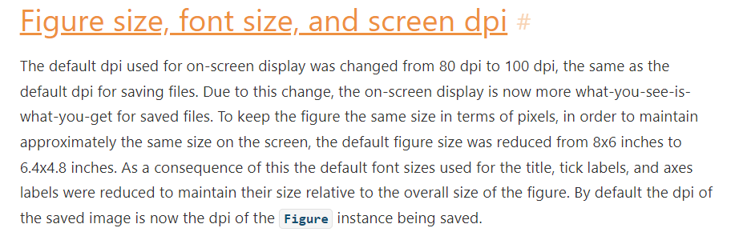
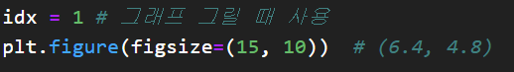
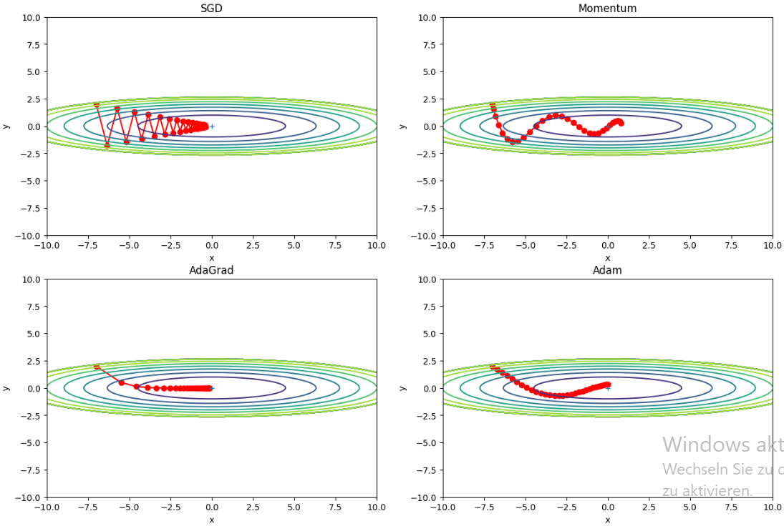
6.1.7 어느 갱신 방법을 이용할 것인가?
Notes:
아담이 모멘텀같이 공굴러가는듯하지만 흔들림이 적다
https://tempdev.tistory.com/35
wspace, hspace : subplot의 가로, 세로 간격을 조정한다.
fig, axs = plt.subplots(3,1,constrained_layout=True) or
fig = plt.figure(constrained_layout = True) -> 이건 한줄씩 표시됐음 ㅠ

Slide 18
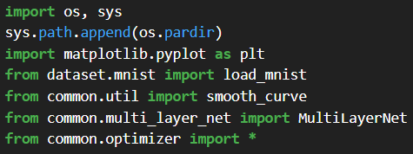
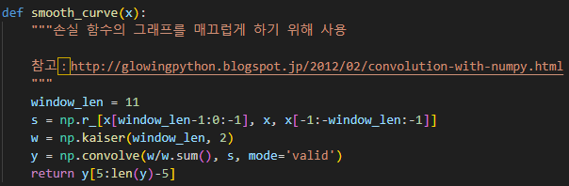
6.1.8 MNIST 데이터셋으로 본 갱신 방법 비교
Notes:
소스코드있다.

Slide 19
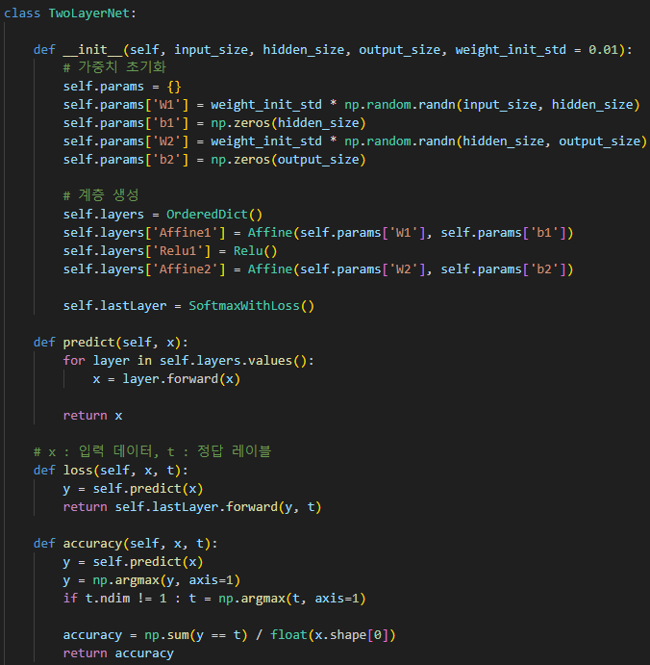
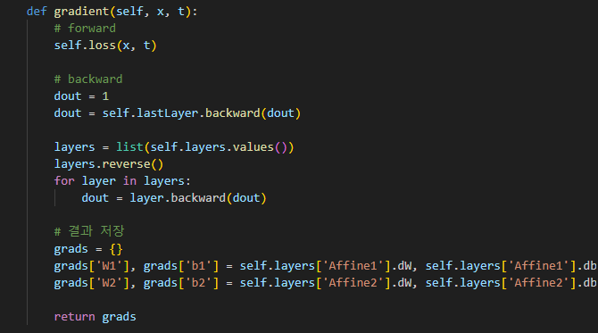
6.1.8 MNIST 데이터셋으로 본 갱신 방법 비교

Slide 20
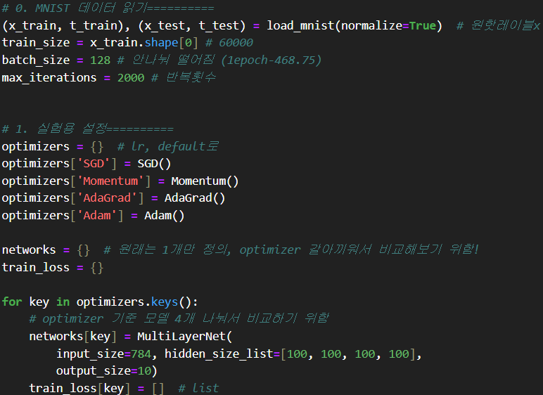
Notes:
optimizer dict을 만들어줍니다. – 비교해야지

Slide 21
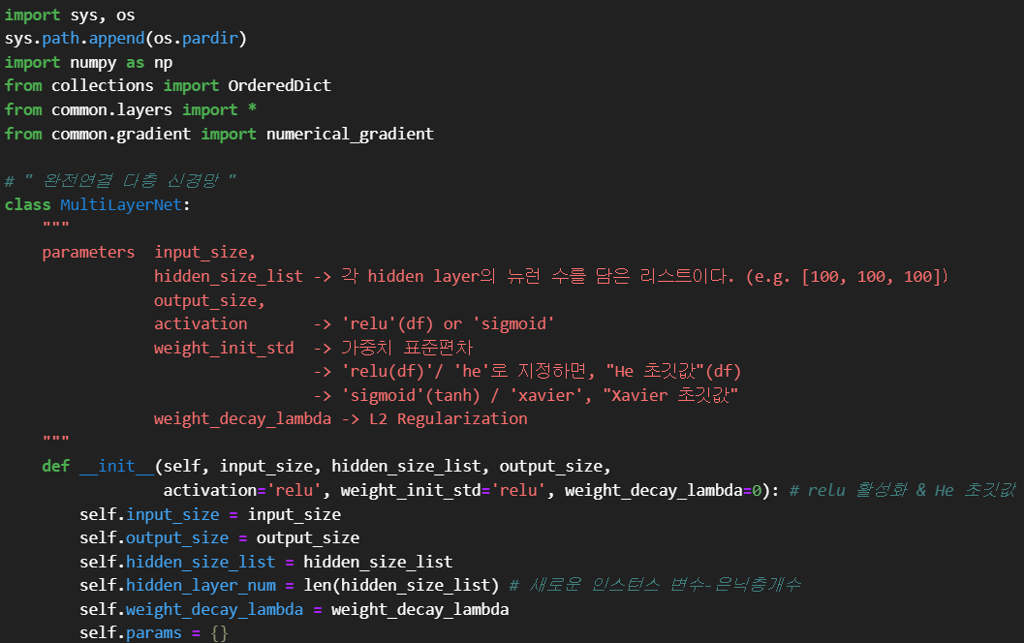
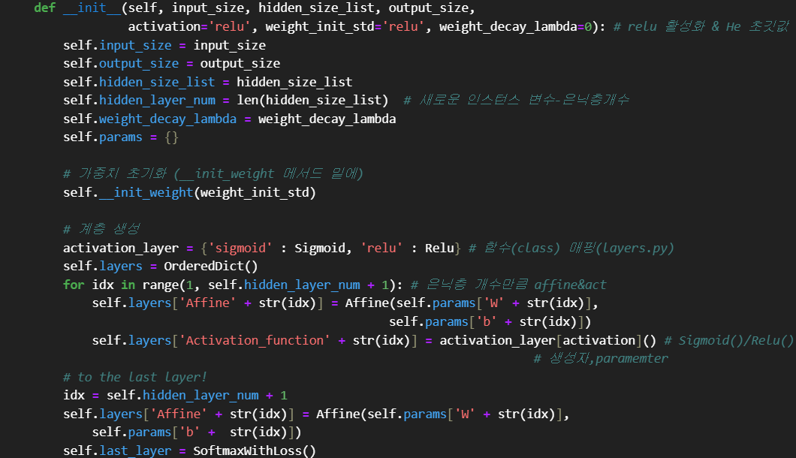
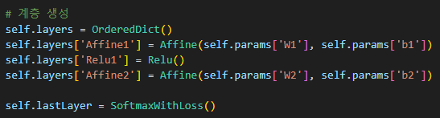
Notes:
리스트로 받는 이유 – 이따가 가중치 초기화에서!
매핑때는 클래스 이름으로 해주고, 계층 “생성시”에 불러왔음

Slide 22
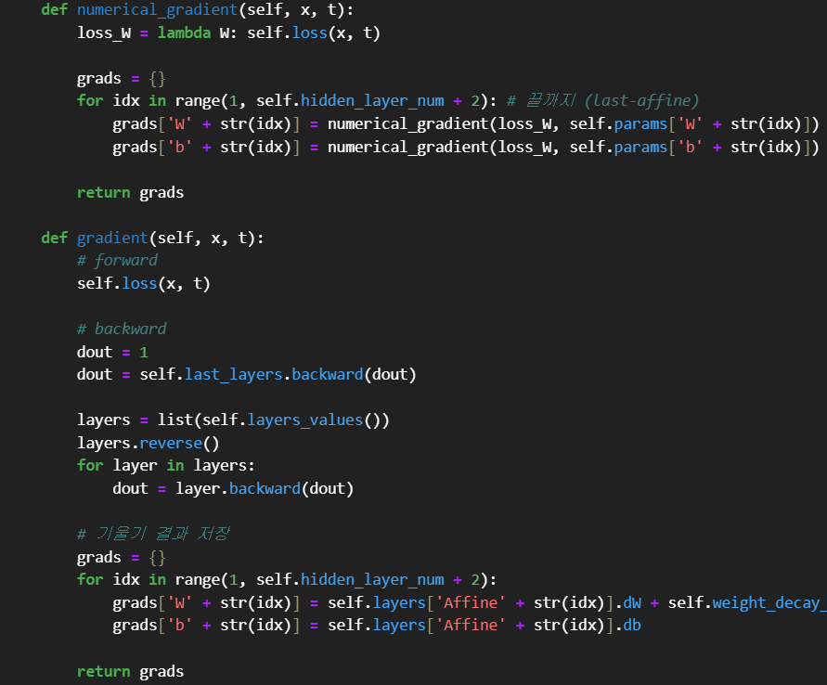
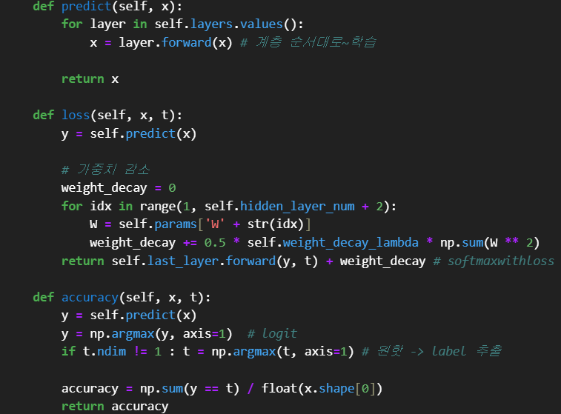
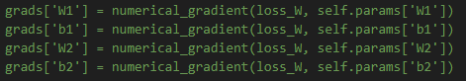
Notes:
weight_decay부분 뒷장에서

Slide 23
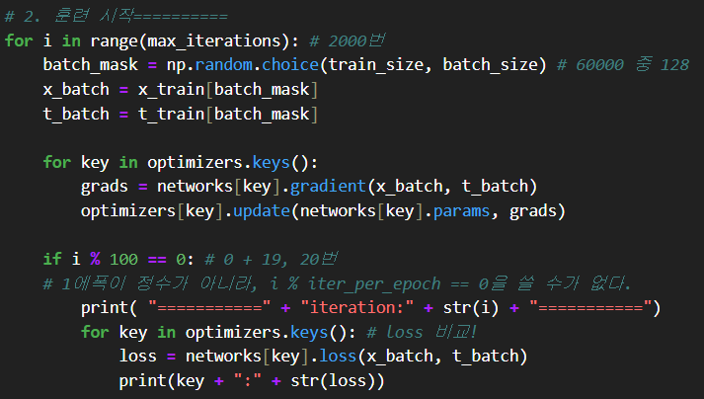

6.1.8 MNIST 데이터셋으로 본 갱신 방법 비교
Notes:
optimizer dict을 만들어줍니다. - 비교해야지

Slide 24


6.1.8 MNIST 데이터셋으로 본 갱신 방법 비교
Notes:
아담이 제일 빠를줄 알았다. 근데 adaptivegrad가 빨랐고 결국 마지막엔 다비슷해진다 sgd 빼고
adagrad adam 러닝레이트 나눠주지

Slide 25



6.1.8 MNIST 데이터셋으로 본 갱신 방법 비교
학습률과 신경망 구조(층 깊이)에 따라 결과가 달라진다!

Slide 26


6.1.8 MNIST 데이터셋으로 본 갱신 방법 비교
방대한 데이터 셋, 변동이 크다!
손실 함수 그래프를 매끄럽게 하기 위함! (이동평균)
Notes:
https://ko.linux-console.net/?p=25543

Slide 27





6.1.8 MNIST 데이터셋으로 본 갱신 방법 비교
Notes:
https://ko.linux-console.net/?p=25543
https://kr.mathworks.com/help/signal/ug/kaiser-window.html - 카이저윈도우
https://runebook.dev/ko/docs/numpy/reference/generated/numpy.Kaiser
컨볼루전 https://brianmcfee.net/dstbook-site/content/ch03-convolution/Modes.html

Slide 28
6.1.8 MNIST 데이터셋으로 본 갱신 방법 비교
학습률과 신경망 구조(층 깊이)에 따라 결과가 달라진다!

Slide 29





6.1.8 MNIST 데이터셋으로 본 갱신 방법 비교
Notes:
2017년 1월 출판

Slide 30
6.1.8 MNIST 데이터셋으로 본 갱신 방법 비교
Notes:
이 설명은 matplotlib에서 사용되는 눈금(Locator)에 대한 내용입니다.
기본적으로 x와 y 축에 사용되는 Locator는 AutoLocator입니다. 이 Locator는 최대한 '좋은 간격'으로 눈금을 찾으려고 시도합니다. 최대 허용 눈금 수에 대한 추정 알고리즘이 포함되어 있으며, 눈금 레이블에 충분한 공간을 남기도록 합니다. 기본적으로 눈금 레이블이 두 개 이상 보이도록 합니다.
즉, AutoLocator는 축의 범위에 따라 적절한 간격으로 눈금을 배치하고, 눈금 레이블이 서로 겹치지 않고 충분한 공간이 있는지 확인합니다. 이렇게 하여 그래프를 보기 좋게 만들 수 있습니다.

Slide 31

6.2 가중치의 초깃값
신경망 학습의 성패
가중치 : 신호가 결과에 주는 영향력 (초반 챕터)
가중치의 초깃값이 최적값과 멀리 떨어져있다면 학습하는데 오랜 시간이 걸리게 된다.
오래 학습할 경우 Overfitting의 가능성을 내포하고 있으므로 초기 가중치를 설정하여 빠르게 학습하는 것이 매우 중요
Notes:
https://yngie-c.github.io/deep%20learning/2020/03/17/parameter_init/

Slide 32
6.2.1 초깃값을 0으로 하면?
가중치 감소weight decay 기법 -> 오버피팅 억제, 범용 성능
오버피팅은 모델이 너무 복잡할 때, 파라미터가 많고 훈련 데이터가 부족할 때 발생
따라서 파라미터(weight) 너무 크면 패널티를 주는 것
gradient exploding도 방지(1보다 크면)
0.01 * np.random.randn(input, hidden) : ~N(0, 0.01)
“0”? “대칭적 구조＂
모든 뉴런에 같은 값 전달 -> 역전파 때 동일한 gradient가 전달됨 -> 가중치 역시 ‘동일한 값’ 유지
즉, 초깃값을 0으로 하면 모든 가중치의 값이 똑같이 갱신되기 때문에 가중치를 여러개 갖는 의미를 사라지게 한다.
신경망, ‘이전 층의 특성들의 가중합으로 새로운 특성들을 만들어내는 것'이 층을 쌓는 이유이자 의미
따라서 균일 값이 아니라, 무작위로
Notes:
가중치 감소 기법을 사용하면 가중치가 0에 가까워진다. 이 말은, 가중치에 곱해지는 각각의 특성들이 어느 정도 무시가 된다는 말이다. 즉, 데이터의 특성을 일정 부분 무시함으로써 학습 모델의 성능은 떨어지게 되지만 전체적인 경향성은 유지되므로 과대적합(Overfitting)을 피할 수 있다.
. 주로 편차가 큰 특성의 파라미터를 갱신하는 방향으로 학습이 진행되기 때문이지요. 상대적으로 적은 편차를 갖는 특성의 영향력은 줄어듭니다.

Slide 33

6.2.1 초깃값을 0으로 하면?
Notes:
standard deviation

Slide 34
6.2.2 은닉층의 활성화값 분포
= 활성화 함수의 출력 데이터
이것의 분포를 관찰하면 중요한 정보를 얻을 수 있음
가중치 초깃값에 따라 은닉층 활성화값들이 어떻게 변화하는지

Slide 35






6.2.2 은닉층의 활성화값 분포
Notes:
도수분포표 막대그래프
(e^{x} - e^{-x}) / (e^{x} + e^{-x}) = (np.exp(x) - np.exp(-x)) / (np.exp(x) + np.exp(-x)) = np.sinh(x) / np.cosh(x)

Slide 36


6.2.2 은닉층의 활성화값 분포 - 1
가중치 표준편차에 따라 활성화값들의 분포가 어떻게 변화?
시그모이드, 미분 -> 0
gradient vanishing!
Notes:
시그모이드 결과값 = x
시그모이드는 0과 1 가까워지면 미분값이다. 그래서 이렇게 되면 역전파 시 기울기 값이 작아지다가 사라지지.

Slide 37


6.2.2 은닉층의 활성화값 분포 - 2
* 0.01
층 쌓는 의미가 없다!
표현력의 제한!
Notes:
당연히 같은 순 없지 랜덤 초기화니까 그러나 분포를 보면된다!
고루 분포되어야 함!! 소실 아니면 표현력 제한 문제 생기니까.
신경망, ‘이전 층의 특성들의 가중합으로 새로운 특성들을 만들어내는 것'이 층을 쌓는 이유이자 의미

Slide 38



6.2.2 은닉층의 활성화값 분포 - 3
Xavier 초깃값 -> 활성화값들을 광범위하게 분포!
프레임워크, 표준으로 이용 (입력 노드만으로 계산)
표준편차 = 1/sqrt(n) (n = #nodes)
따라서 앞 층에 노드가 많을수록 가중치가 좁게 펴진다! (/sqrt(n))
층 깊어지면서 형태가 일그러지긴 하지만…
>> tanh 함수!
Notes:
논문에서는 출력 노드 수도 고려한 설정값 제안함 (현재노트m + 이전노드 n) robust하다!(input 변화에 영향을 적게 받는다)
하이퍼볼릭탄젠트 -1~1, 원점대칭s곡선! (시그모이드는 0,0.5 대칭) -> 종모양나옴
활성화함수는 원점대칭함수가 바람직해!
분산이 작을수록 분포가 고릅니다.

Slide 39


6.2.2 은닉층의 활성화값 분포 - 3
종 모양!
Notes:
중심극한정리 : 샘플을 아주 많이 뽑으면 확률분포가 가우시안으로 수렴한다
하이퍼볼릭탄젠트(쌍곡선함수) -1~1, 원점대칭s곡선! (시그모이드는 0,0.5 대칭) -> 종모양나옴
활성화함수는 원점대칭함수가 바람직해!

Slide 40


6.2.3 ReLu를 사용할 때의 가중치 초깃값
Xavier 초깃값 : 활성화 함수가 선형인 것을 전제
sigmoid & tanh : 중앙 부근 선형 (대칭)
ReLu – “He 초깃값”
표준편차 = sqrt(2/n)
ReLu의 음의 영역은 0 -> 더 넓게 분포시키기 위해 2배의 계수 (직관)

Slide 41

6.2.3 ReLu를 사용할 때의 가중치 초깃값

Slide 42






6.2.3 ReLu를 사용할 때의 가중치 초깃값
1. ~N(0, 0.01) – G/V
2. Xavier – 결국 G/V
3. He
Notes:
신경망에 작은 데이터가 흐른다(activation fun의 기울기 직관적으로 생각해봐!!) = 역전파 기울기 작아진다 -> 소실
층별로 펴고 합치기

Slide 43

6.2.3 ReLu를 사용할 때의 가중치 초깃값
1. ~N(0, 0.01) – G/V
2. Xavier – 결국 G/V
3. He
Notes:
(1000, 100)
100,000
500,000

Slide 44
6.2.3 ReLu를 사용할 때의 가중치 초깃값
계속 (1000, 100)의 형태 -> layer당 100,000 elements
Notes:
계속 (1000, 100)의 형태 -> layer당 100,000 elements
100,000

Slide 45
6.2.3 ReLu를 사용할 때의 가중치 초깃값
1. ~N(0, 0.01) – G/V
오류!
2. Xavier – 결국 G/V
3. He
Notes:
(1000, 100)
100,000
500,000

Slide 46






6.2.4 MNIST 데이터셋으로 본 가중치 초깃값 비교
activation=‘relu’ !
Notes:
activation 렐루임!!!!

Slide 47


6.2.4 MNIST 데이터셋으로 본 가중치 초깃값 비교
Notes:
생성자에서 메서드로 전달!

Slide 48


6.2.4 MNIST 데이터셋으로 본 가중치 초깃값 비교
= 기울기 갱신이 안됐다.
Notes:
이유는 앞에 그래프참고, 너무 작은값이 흘러서 기울기 소실

Slide 49

6.3 배치 정규화
Batch Normalization, 2015
가중치 초깃값을 통해 출력(활성화값) ‘분포’를 퍼뜨리게 했음
이번엔 각 층이 활성화를 적당히 퍼뜨리도록 “강제＂
학습 도중에 “샘플 분포”가 바뀌는 현상을 공변량 시프트라고 한다. 이 문제는 층이 깊어질수록 심각해지고 신경망이 잘 학습되지 않는 이유 중 하나다. 한마디로, 학습 중간에 가중치가 계속 업데이트 되면서 학습 데이터의 분포가 수시로 바뀌는 현상이다.
지금까지 본 공변량 시프트의 결과는 활성화 값이 고르게 분포되지 않는 것이라고 말할 수 있다.
훈련하는 동안 데이터 분포의 평균과 분산이 바뀌더라도 이에 적응하여 데이터를 표준 정규화하는 것이다. 즉, BN은 각 층이 활성화 값을 고르게 퍼뜨리도록 강제하는 것이다. 매 iteration 마다, 즉 미니 배치 안의 데이터를 한 번 훑을 때마다 가중치 업데이트가 되기 때문에(iteration 수 = 미니 배치 수), 그때마다 정규화하는게 성능이 낫다고 밝혀졌다. 이미 활성화 함수 t의 영향을 받았기 때문에 아무리 정규화 하더라도 표준 정규 분포가 되지 않을 가능성이 크기때문에 전에 추가한다.
Notes:
https://mole-starseeker.tistory.com/45
학습 할 때에도 데이터간의 분포가 서로 다르다면, 각 분포에 맞춰서 업데이트가 되는 과정에서 학습이 제대로 이루어질 수가 없으며, 그 속도도 상당히 느릴 수 밖에 없습니다.
어떤 변수의 데이터의 단위가 다른 변수보다 큰 경우에도 변수(feature)의 영향(contribution)이 크게 잡힐 수 있습니다. : 모델을 학습 시킬 때 어떤 변수는 크게 업데이트하고, 어떤 변수는 작게 업데이트를 해야 빠른 시간안에 손실 최소지점에 도달할 수 있지만, 각 변수의 범위가 다르기 때문에 어떤 변수에 맞추어 학습률을 정하는가에 따라 다른 변수는 최소 지점을 두고 지그재그로 움직이는 현상이 나타날 수 있습니다.

Slide 50


6.3.1 배치 정규화 알고리즘
학습을 빨리 진행할 수 있다!!! <- 학습률 높게 설정 가능
초깃값에 크게 의존하지 않는다! <- 매학습 출력값 정규화
오버피팅 억제! (드롭아웃 등 필요성 감소)
Gradient Vanishing 해소
Batch Norm Layer 삽입!
hidden layer에 대한 입력 분포가 정규화
Notes:
gradient vashing은 예를들어 sigmoid나 tanh을 생각해보렴.

Slide 51



6.3.1 배치 정규화 알고리즘
1. m개 데이터에 대한 평균과 분산을 구한다.
2. epsilon(10e-7) : 0으로 나누는 사태 대비
3. normalization ~(0, 1)
4. scale & shift
gamma=1, beta=0 부터 시작(=original)
신경망은 비선형성을 가지고 있어야 표현력이 커져 복잡한 함수를 표현할 수 있는데, 위와 같이 평균이 0, 분산이 1로 고정시키는 것은, 활성화 함수의 비선형성을 없애버릴 수 있다. 예를 들어, 활성화 함수가 시그모이드 함수일 때 평균이 0, 분산이 1로 데이터를 고정시키면 활성화 함수를 통과한 값들은 거의 대부분 시그모이드 함수의 직선(선형) 부분에 머물게 된다. 비선형성이 거의 사라진 것이다. 이런 문제를 없애기 위하여 정규화된 데이터에 위와 같이 고유한 확대(scale, γ)와 이동(shift, β) 변환을 수행한다. 확대 인자(γ)와 이동 인자(β)는 역전파에 의해 “학습”된다. 이렇게 하면 활성화 함수에 비선형성이 부여될 수 있다.
Notes:
https://kolikim.tistory.com/49

Slide 52



6.3.2 배치 정규화의 효과
Notes:
소스코드만 제공 trainer는 ch7에서함
1. 학습을 위해 세팅하기

Slide 53



Notes:
가중치감소는 뒤에서 할 것!
정규화된 데이터에 대한 scale과 shift

Slide 54

Notes:
가중치감소는 뒤에
정규화된 데이터에 대한 scale과 shift

Slide 55


Notes:
선형이었던 애들은(beta/gamma)더해주는듯

Slide 56




Notes:
선형이었던 애들은(beta/gamma)더해주는듯

Slide 57
6.3.2 배치 정규화의 효과
Notes:
소스코드만 제공 trainer는 ch7에서함
1. 학습을 위해 세팅하기

Slide 58



6.3.2 배치 정규화의 효과
Notes:
소스코드만 제공 trainer는 ch7에서함

Slide 59



6.3.2 배치 정규화의 효과
애초에 모든 데이터를 담기엔 크기가 작아서 figsize 크게 하는 것이 나을 것

Slide 60

6.3.2 배치 정규화의 효과
Notes:
폰트사이즈 줄이고 그림판을 키웠다.
adjust? 머로? contrained?

Slide 61

6.3.2 배치 정규화의 효과
학습을 빠르게 진전시킴!! & 가중치 초깃값에 크게 의존하지 않아도 된다!!
Notes:
배치정규화도 안하고 초깃값 분포도 잘 안돼있으면 학습이 전혀 진행되지 않는다.초기값 잘 설정되면 얘도 생각보다 정확도 올라가지만.. 그래도 이내 다시 정확도 슬슬 내려와서 학습이 안된다.
(그리고 가중치 애초에 엄청 작으면 당연히 소실, 0이면 아까 안된다 얘기함.)
w가 너무 작은 값이기에 다음 layer의 input도 아주 작은 값이 되고, 점점 지나며 0으로 수렴한다. tanh 함수는 zero-center 활성화 함수이기에 f를 통과해도 0으로 수렴하는 결과를 얻는다.
역전파때도 그 식을 잘 생각해보면 모든 가중치의 값이 똑같이 갱신되기 때문 (정확히 말하면 통일해서 안된다)
배치정규화는 “활성화값의 분포”를 확산시킬라구!!!

Slide 62


6.3.2 배치 정규화의 효과
학습을 빠르게 진전시킴!! & 가중치 초깃값에 크게 의존하지 않아도 된다!!
14자리
18자리

Slide 63




6.4.1 오버피팅
1) 매개변수가 많고 표현력이 높은 모델
2) 훈련 데이터가 적음

Slide 64



6.4.1 오버피팅
1) 매개변수가 많고 표현력이 높은 모델
2) 훈련 데이터가 적음
Notes:
책에 없었음!! 그리고 당연히 결과는 조금 다른것.
밑에 숫자는 내가 출력 조절할 수 있음 + 저건 matplotlib 업데이트 되면서 바뀐듯 구글링해보니 예전엔 다 저렇게 출력.

Slide 65


6.4.1 오버피팅
https://matplotlib.org/stable/users/prev_whats_new/dflt_style_changes.html
1) 매개변수가 많고 표현력이 높은 모델
2) 훈련 데이터가 적음
Notes:
책에 없었음!! 그리고 당연히 결과는 조금 다른것.
밑에 숫자는 내가 출력 조절할 수 있음
2017년 1월 3일 출판

Slide 66

6.4.1 오버피팅
1) 매개변수가 많고 표현력이 높은 모델
2) 훈련 데이터가 적음
Notes:
책에 없었음!! 그리고 당연히 결과는 조금 다른것.
밑에 숫자는 내가 출력 조절할 수 있음

Slide 67

6.4.1 오버피팅
1) 매개변수가 많고 표현력이 높은 모델
2) 훈련 데이터가 적음
Notes:
책에 없었음!! 그리고 당연히 결과는 조금 다른것.
이 설명은 matplotlib에서 사용되는 눈금(Locator)에 대한 내용입니다.
기본적으로 x와 y 축에 사용되는 Locator는 AutoLocator입니다. 이 Locator는 최대한 '좋은 간격'으로 눈금을 찾으려고 시도합니다. 최대 허용 눈금 수에 대한 추정 알고리즘이 포함되어 있으며, 눈금 레이블에 충분한 공간을 남기도록 합니다. 기본적으로 눈금 레이블이 두 개 이상 보이도록 합니다.
즉, AutoLocator는 축의 범위에 따라 적절한 간격으로 눈금을 배치하고, 눈금 레이블이 서로 겹치지 않고 충분한 공간이 있는지 확인합니다. 이렇게 하여 그래프를 보기 좋게 만들 수 있습니다.

Slide 68

6.4.1 오버피팅
1) 매개변수가 많고 표현력이 높은 모델
2) 훈련 데이터가 적음
Notes:
책에 없었음!! 그리고 당연히 결과는 조금 다른것.
밑에 숫자는 내가 출력 조절할 수 있음

Slide 69



6.4.2 가중치 감소
weight decay, 오버피팅
오버피팅, 가중치 매개변수의 값이 커서 발생하는 경우가 많다.
큰 가중치에 패널티 부여 -> 손실 함수에 “L2 Norm”을 더함
lambda : 규제 세기 조절, 하이퍼파라미터 (0.1) (클수록 규제 많이)
½ : 미분 조절 상수 (미분-lambda*w)
모든 각각의 손실 함수에 더함
L2 Norm : 원소 제곱 더한 것
L1 Norm : 절댓값의 합
Linf Norm : 각 원소의 절댓값 중 max값
Notes:
가중치 감소 기법을 사용하면 가중치가 0에 가까워진다. 이 말은, 가중치에 곱해지는 각각의 특성들이 어느 정도 무시가 된다는 말이다. 즉, 데이터의 특성을 일정 부분 무시함으로써 학습 모델의 성능은 떨어지게 되지만 전체적인 경향성은 유지되므로 과대적합(Overfitting)을 피할 수 있다. . 주로 편차가 큰 특성의 파라미터를 갱신하는 방향으로 학습이 진행되기 때문이지요. 상대적으로 적은 편차를 갖는 특성의 영향력은 줄어듭니다.
제곱을 하는 이유는 제곱 특성상 큰 가중치에 많은 패널티 부여하기 위함임.
loss값은 전체적으로 값1개고, 그니까 각 원소들 제곱해서 더해서 w도 하나의값으로 만들어야 계산이되지.
애초에 bias는 퍼셉트론으로 돌아가서 얼마나 쉽게 활성화하냐는 거임.
편향이 높을 수록 모델이 간단해지는 경향이 있으며 (변수가 적고 더 일반화 되는 경우) 오히려 과소적합(underfitting)의 위험이 발생하게 된다. 반대로 편향이 낮을수록 한계점이 낮아 데이터의 허용범위가 넓어지는 만큼 학습 데이터에만 잘 들어맞는 모델이 만들어질 수 있으며 모델이 더욱 복잡해질 것이다. 허용범위가 넓어지는 만큼 필요 없는 노이즈가 포함될 가능성도 높다. 이를 편향과 분산의 트레이드오프(딜레마) 편향과 분산이 동시에 최소화가 불가

Slide 70

Notes:
가중치 감소 기법을 사용하면 가중치가 0에 가까워진다. 이 말은, 가중치에 곱해지는 각각의 특성들이 어느 정도 무시가 된다는 말이다. 즉, 데이터의 특성을 일정 부분 무시함으로써 학습 모델의 성능은 떨어지게 되지만 전체적인 경향성은 유지되므로 과대적합(Overfitting)을 피할 수 있다. . 주로 편차가 큰 특성의 파라미터를 갱신하는 방향으로 학습이 진행되기 때문이지요. 상대적으로 적은 편차를 갖는 특성의 영향력은 줄어듭니다.
제곱을 하는 이유는 제곱 특성상 큰 가중치에 많은 패널티 부여하기 위함임.
loss값은 전체적으로 값1개고, 그니까 각 원소들 제곱해서 더해서 w도 하나의값으로 만들어야 계산이되지.
애초에 bias는 퍼셉트론으로 돌아가서 얼마나 쉽게 활성화하냐는 거임.
편향이 높을 수록 모델이 간단해지는 경향이 있으며 (변수가 적고 더 일반화 되는 경우) 오히려 과소적합(underfitting)의 위험이 발생하게 된다. 반대로 편향이 낮을수록 한계점이 낮아 데이터의 허용범위가 넓어지는 만큼 학습 데이터에만 잘 들어맞는 모델이 만들어질 수 있으며 모델이 더욱 복잡해질 것이다. 허용범위가 넓어지는 만큼 필요 없는 노이즈가 포함될 가능성도 높다. 이를 편향과 분산의 트레이드오프(딜레마) 편향과 분산이 동시에 최소화가 불가

Slide 71







6.4.2 가중치 감소
Notes:
(소스코드만)
각 가중치 제곱의 합에 규제 강도(Regularization Strength) λ를 곱한다. 그 값을 손실함수에 더한다. λ를 크게 하면 가중치가 더 많이 감소되고(규제를 중요시함), λ를 작게 하면 가중치가 증가한다(규제를 중요시하지 않음). 가중치를 갱신할 때, 손실함수의 미분값을 이전 가중치에서 빼서 다음 가중치를 계산한다. 따라서 가중치가 크면 손실 함수가 커지고, 다음 가중치가 크게 감소된다.
softmax가기 직전에도 affine한다!
체인룰로 따로 다른애들 구했으니까 이제 더해줘

Slide 72
6.4.1 오버피팅
1) 매개변수가 많고 표현력이 높은 모델
2) 훈련 데이터가 적음
Notes:
이제 데이터를 가지고 학습! 아까 했던 것

Slide 73

6.4.2 가중치 감소

Slide 74


6.4.2 가중치 감소
Notes:
당연히 100프로 일치는 안하겠지. + matplotlib version

Slide 75

6.4.3 드롭아웃
모델이 복잡해지면 가중치 감소만으로 대응 어려움
드롭아웃, 표현력을 높이면서 오버피팅 억제 가능
은닉층의 뉴런을 무작위 삭제 -> 신호 전달 x
원래는 test시, 삭제 안 한 비율을 곱하지만, “train_flg” 이용
“훈련 시”, self.mask에 삭제 할 뉴런 false로 표시
dropout_ratio보다 큰 원소만 True
“역전파”, ReLu와 같다. -> 순전파 통과 안한 뉴런 신호 차단
무작위 삭제 = (배치단위)매번 다른 모델 학습 = “앙상블 학습”
test시, 각 네트워크의 출력 평균 내는 앙상블 = 삭제 비율 곱하는 드롭아웃
즉, 하나의 네트워크로 앙상블 학습과 같은 효과
Notes:
데이터가 느슨해져서 다양한 케이스에 모델이 대응한다. 정확도는 떨어지겠지만 더 많은 데이터를 학습한 것과 같은 효과
Batch normalization(gamma, beta)은 학습할 parameter가 있다.

Slide 76





6.4.3 드롭아웃
Notes:
추가적인 계산이 필요하기 때문에, 학습 시간이 늘어날 수 있습니다 2-3배 (batchnorm이랑 하면 효과적이라함)

Slide 77



6.4.3 드롭아웃
Notes:
소스코드만제공, 결과는 책

Slide 78




Notes:
디폴트는 다 false로 돼있다!

Slide 79
6.4.3 드롭아웃
Notes:
소스코드만제공, 결과는 책

Slide 80



6.4.3 드롭아웃
차이도 줄었고 훈련 정확도도 줄었다!
Notes:
당연히 추이는 똑같지않지. 랜덤초기화가 지금 몇갠데. dropout도 배치마다 랜덤초기화 돼서 학습되고,가중치도 randn
추가적인 계산이 필요하기 때문에, 학습 시간이 늘어날 수 있습니다

Slide 81
6.5 적절한 하이퍼파라미터 값 찾기
각 층의 뉴런 수
배치 크기
매개변수 갱신 시 학습률
가중치 감소 계수
층 개수, 손실함수, 에폭(훈련 횟수), 드롭아웃 비율 등
모멘텀 계수는 거의 0.9로 고정, 아담은 0.9/0.999로

Slide 82
6.5.1 검증 데이터
하이퍼파라미터 성능 평가 시, 시험 데이터 적용해선 안된다!
하이퍼파라미터 값이 시험 데이터에 오버피팅 -> 범용x
1) 훈련 데이터 : 매개변수 학습
2) 검증 데이터validation data : 하이퍼파라미터 조정용 데이터
3) 시험 데이터 : generalization
훈련 데이터의 20% 정도!
분리 전 shuffle! <- 0~9 순서대로 정렬돼있는 등 데이터 치우침
overfitting (순서, 데이터 분포 치우침-> 특정 패턴 학습)
Notes:
kfold – train데이터 k등분하고 그 중에서 한 부분을 검증용 나머지를 훈련용 사용 후(k개) 평균때림

Slide 83


6.5.1 검증 데이터
Notes:
소스코드만 제공
밑에 프린트는 내가 해본것
채널수높이너비가 아닐까 싶다.

Slide 84

6.5.2 하이퍼파라미터 최적화
최적 값이 존재하는 범위를 조금씩 줄여나간다.
“대락적인” 범위를 설정하고 무작위로 하이퍼파라미터 샘플링 후 정확도 평가
<범위> 0.001~1.000
단위 : 10의 거듭제곱(10^-3~10^3) -> ‘로그 스케일로 지정’!
규칙적 탐색(grid search)보다 무작위 샘플링 탐색이 좋다.
하이퍼파라미터마다 최종 정확도에 미치는 영향력이 다르기 때문
탐색할 하이퍼파라미터의 범위를 정해 두고 그 안에서 일정한 간격으로 값을 대입해보는 방식이다.그러나 하이퍼파라미터의 개수에 따라 계산해야 할 차원이 기하급수적으로 늘어나기 때문에 탐색에 시간이 매우 오래 걸리고, 효율이 떨어진다

Slide 85
6.5.2 하이퍼파라미터 최적화
오래걸림
에폭 작게 해서 1회 평가에 걸리는 시간 단축해야 효과적이다.
베이즈 최적화 – 엄밀하고 효율적
미지의 목적함수(Objective Function)를 최대화(혹은 최소화)하는 최적해를 찾는 기법
0단계 : 하이퍼파라미터 값의 범위 설정 (로그스케일)
1단계 : 범위 내에서 하이퍼파라미터 값 무작위 추출
2단계 : 1단계 샘플링한 것들로 학습 + 검증 데이터로 정확도 평가 (에폭은 작게!)
3단계 : 1단계&2단계 특정 횟수 반복 후 정확도 보고 범위 좁혀 나감
Notes:
배치 크기를 키우면 1에폭 당 훈련 수가 감소하고 이로 인해 전체 훈련 횟수가 감소하여 결과적으로 전체 훈련 시간이 감소하게 된다.

Slide 86


6.5.3 하이퍼파라미터 최적화 구현하기
학습률 & 가중치 감소 계수($λ$)
e.g.,10^-3 ~ 10^3 로그 스케일 범위
= 10 ** np.random.uniform(-3, 3)
(최소, 최대, 개수_1)
다양한 하이퍼파라미터 값으로 학습을 반복
Notes:
코드를 여러 번 실행하면 0부터 1까지의 범위에서 균등하게 분포된 다양한 난수가 생성될 것입니다.

Slide 87



6.5.3 하이퍼파라미터 최적화 구현하기
Notes:
코드를 여러 번 실행하면 0부터 1까지의 범위에서 균등하게 분포된 다양한 난수가 생성될 것입니다.
[-1]로해야 마지막 에폭에서의 accuracy!

Slide 88


6.5.3 하이퍼파라미터 최적화 구현하기
Notes:
다른게 당연하지. 랜덤으로 초기화했으니까

Slide 89

6.5.3 하이퍼파라미터 최적화 구현하기
Notes:
학습이 잘 진행될때
학습률은 0.001~0.01
가중치감소계수는 10의-8~-6 정도!
이렇게 잘될거같은 범위를 관찰하고 범위를 좁혀나가면 된다. 그리고 또 그 축소된 범위로 똑같은 작업하면 된다. 그러다가 특정 단계에서 값 하나 선택한다.

